Slide 1
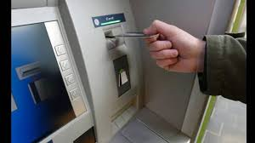
স্বাগতম
রিকন চন্দ্র দাশ,সহকারি শিক্ষক, পাগলা সরকারি মডেল হাহস্কুল এন্ড কলেজ, দক্ষিণ সুনামগঞ্জ, সুনামগঞ্জ ।

Slide 2
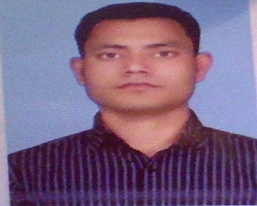
পরিচিতি
রিকন চন্দ্র দাশ
সহকারি শিক্ষক ( ব্যবসায় শিক্ষা )
পাগলা সরকারি মডেল হাইস্কুল এন্ড কলেজ
দক্ষিণ সুনামগঞ্জ, সুনামগঞ্জ
মোবাইল নংঃ ০১৭২২২১৫৭৭৯
Email : rikanchandrad1955@gmail.com
শ্রেণিঃনবম ও দশম
অধ্যায়ঃ একাদশ
বিষয়ঃ ফিন্যান্স ও ব্যাংকিং
সময়ঃ ৪৫ মিনিট
তারিখঃ ০১/০৫/২০২০ খ্রিঃ
রিকন চন্দ্র দাশ,সহকারি শিক্ষক, পাগলা সরকারি মডেল হাহস্কুল এন্ড কলেজ, দক্ষিণ সুনামগঞ্জ, সুনামগঞ্জ ।

Slide 3
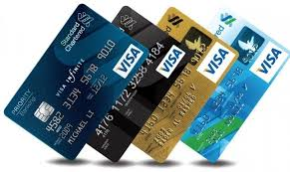
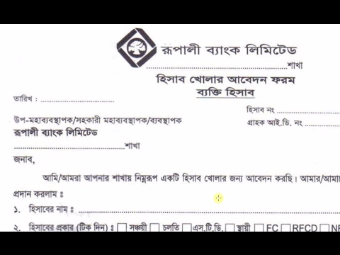
তোমরা কী নিচের ছবি গুলো দেখতে পাচ্ছ ?
ডেবিট ও ক্রেডিট কার্ড
হিসাব খোলার আবেদন ফরম
রিকন চন্দ্র দাশ,সহকারি শিক্ষক, পাগলা সরকারি মডেল হাহস্কুল এন্ড কলেজ, দক্ষিণ সুনামগঞ্জ, সুনামগঞ্জ ।

Slide 4
আজকের পাঠ
ব্যাংকের আমানত
রিকন চন্দ্র দাশ,সহকারি শিক্ষক, পাগলা সরকারি মডেল হাহস্কুল এন্ড কলেজ, দক্ষিণ সুনামগঞ্জ, সুনামগঞ্জ ।

Slide 5
শিখনফল
এই পাঠ শেষে শিক্ষার্থীরা.....................
ব্যাংক হিসাব কী তা বলতে পারবে ।
ব্যাংক হিসাব খোলার পদ্ধতি ব্যাখ্যা করতে পারবে ।
আধুনিক ব্যাংকিং সেবা পদ্ধতি মূল্যায়ন করতে পারবে ।
রিকন চন্দ্র দাশ,সহকারি শিক্ষক, পাগলা সরকারি মডেল হাহস্কুল এন্ড কলেজ, দক্ষিণ সুনামগঞ্জ, সুনামগঞ্জ ।

Slide 6
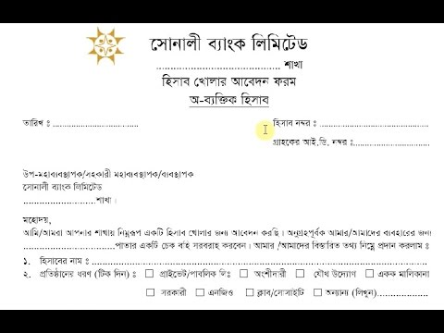
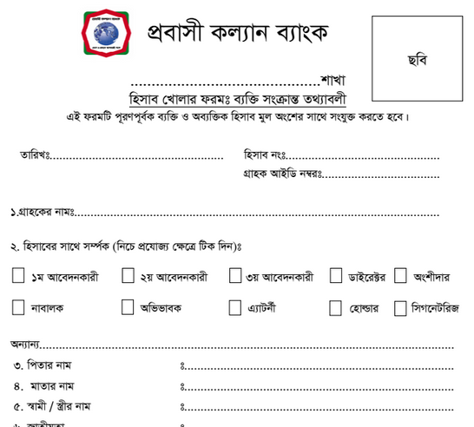
ব্যাংক হিসাব খোলার আবেদন ফরম
রিকন চন্দ্র দাশ,সহকারি শিক্ষক, পাগলা সরকারি মডেল হাহস্কুল এন্ড কলেজ, দক্ষিণ সুনামগঞ্জ, সুনামগঞ্জ ।

Slide 7
গ্রাহকের নাম
জাতীয় পরিচয়পত্র
গ্রাহকের ছবি
নমিনির স্বাক্ষর
আমানতের পরিমান
বর্তমান ঠিকানা
স্থায়ী ঠিকানা
কর্মস্থলের নাম
ফোন নম্বর
আয়ের উৎস
আমানতের পরিমান
আবেদন ফরমের বিস্তারিত তথ্য
রিকন চন্দ্র দাশ,সহকারি শিক্ষক, পাগলা সরকারি মডেল হাহস্কুল এন্ড কলেজ, দক্ষিণ সুনামগঞ্জ, সুনামগঞ্জ ।

Slide 8
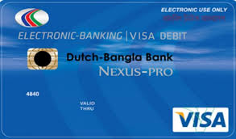
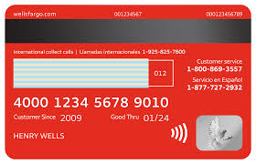
ডেবিট কার্ড
ক্রেডিট কার্ড
এটা এক ধরনের ইলেকট্টনিক প্লাস্টিক কার্ড , যা ব্যাংক তার গ্রাহকের জন্য ইস্যু করে থাকে। এই কার্ডের মাধ্যমে নগদ টাকা ছাড়াই গ্রাহক কেনা কাটা করতে পারে।
রিকন চন্দ্র দাশ,সহকারি শিক্ষক, পাগলা সরকারি মডেল হাহস্কুল এন্ড কলেজ, দক্ষিণ সুনামগঞ্জ, সুনামগঞ্জ ।

Slide 9
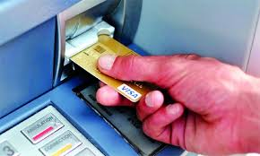
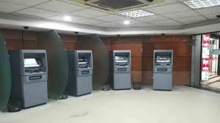
এটিএম ( ATM )
ATM ( Automated Teller Machine ) এক ধরনের ইলেকট্টনিক যন্ত্র ।
রিকন চন্দ্র দাশ,সহকারি শিক্ষক, পাগলা সরকারি মডেল হাহস্কুল এন্ড কলেজ, দক্ষিণ সুনামগঞ্জ, সুনামগঞ্জ ।

Slide 10
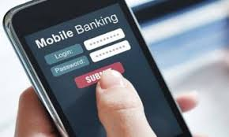
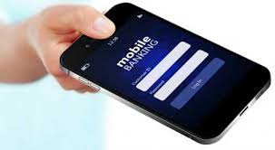
মোবাইল ব্যাংকিং
মোবাইল ব্যাংকিং একধরনের ব্যাংকিং সেবা, যার মাধ্যমে গ্রাহক ব্যাংকিং লেনদেন সম্পন্ন করতে পারে।
রিকন চন্দ্র দাশ,সহকারি শিক্ষক, পাগলা সরকারি মডেল হাহস্কুল এন্ড কলেজ, দক্ষিণ সুনামগঞ্জ, সুনামগঞ্জ ।

Slide 11
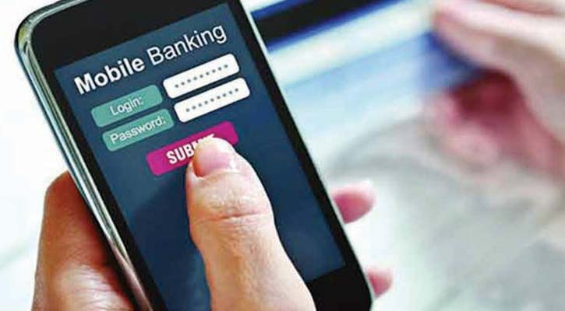
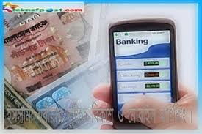
এসএমএস ব্যাংকিং
মোবাইলের এসএমএসের মাধ্যমে বিভিন্ন ব্যাংকিং সেবা প্রদান করাকে এসএমএস ব্যাংকিং বলে।
রিকন চন্দ্র দাশ,সহকারি শিক্ষক, পাগলা সরকারি মডেল হাহস্কুল এন্ড কলেজ, দক্ষিণ সুনামগঞ্জ, সুনামগঞ্জ ।

Slide 12
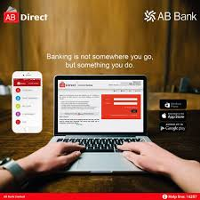
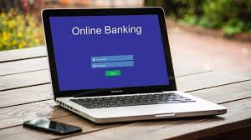
ইন্টারনেট ব্যাংকিং
ইন্টারনেট ব্যাংকিং এর মাধ্যমে গ্রাহক ব্যাংকের একটি নিরাপদ ওয়েবসাইট নাম এবং পাসওয়ার্ড দ্বারা নিবন্ধিত হয়ে থাকে ।
রিকন চন্দ্র দাশ,সহকারি শিক্ষক, পাগলা সরকারি মডেল হাহস্কুল এন্ড কলেজ, দক্ষিণ সুনামগঞ্জ, সুনামগঞ্জ ।

Slide 13
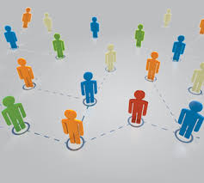
এনি ব্রাঞ্চ ব্যাংকিং
এনি ব্রাঞ্চ ব্যাংকিং এর মাধ্যমে গ্রাহক এক জায়গায় অথবা একটি শাখায় হিসাব খুলে দেশের অন্য যে কোন শাখায় তার লেনদেন করতে পারে ।
রিকন চন্দ্র দাশ,সহকারি শিক্ষক, পাগলা সরকারি মডেল হাহস্কুল এন্ড কলেজ, দক্ষিণ সুনামগঞ্জ, সুনামগঞ্জ ।

Slide 14
মূল্যায়ন
০১ । ব্যাংকিং ব্যবসায় তহবিলের মূল উৎস কী ?
০২ । ATM এর পূর্ণরূপ কী ?
০৩ । এসএমএস ব্যাংকিং কাকে বলে ?
০৪ । অনলাইন ব্যাংকিং কী ?
০৫ । ব্যাংকের কোন হিসাবে সুদ প্রদান করা হয় না ?
রিকন চন্দ্র দাশ,সহকারি শিক্ষক, পাগলা সরকারি মডেল হাহস্কুল এন্ড কলেজ, দক্ষিণ সুনামগঞ্জ, সুনামগঞ্জ ।

Slide 15
দলীয় কাজ
তোমার এলাকায় ইলেকট্টনিক ব্যাংকিং এর কোন কোন সেবা বেশি ব্যবহৃত হচ্ছে তার একটি তালিকা তৈরি কর ।
রিকন চন্দ্র দাশ,সহকারি শিক্ষক, পাগলা সরকারি মডেল হাহস্কুল এন্ড কলেজ, দক্ষিণ সুনামগঞ্জ, সুনামগঞ্জ ।

Slide 16
বাড়ির কাজ
আধুনিক ও ইলেকট্টনিক ব্যাংকিং ব্যবস্থার গুরূত্ব বিশ্লেষন কর ।
রিকন চন্দ্র দাশ,সহকারি শিক্ষক, পাগলা সরকারি মডেল হাহস্কুল এন্ড কলেজ, দক্ষিণ সুনামগঞ্জ, সুনামগঞ্জ

Slide 17
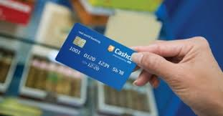
ধন্যবাদ
রিকন চন্দ্র দাশ,সহকারি শিক্ষক, পাগলা সরকারি মডেল হাহস্কুল এন্ড কলেজ, দক্ষিণ সুনামগঞ্জ, সুনামগঞ্জ ।

